Slide 1
CUDA 图像处理入门

Slide 2
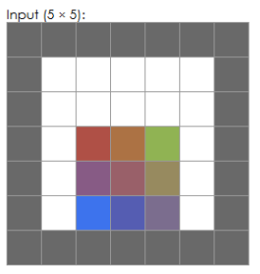
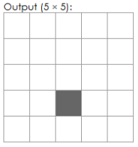
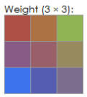

图像平滑
$g\left(i,l\right)=\sum_{k,l}{f\left(i+k,j+l\right)h\left(k,l\right)}$

Slide 3
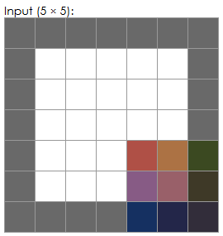
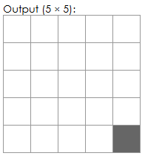
图像平滑
$g\left(i,l\right)=\sum_{k,l}{f\left(i+k,j+l\right)h\left(k,l\right)}$

Slide 4
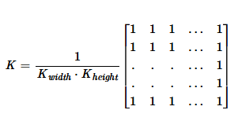
均值滤波
输出像素为其领域的平均值

Slide 5
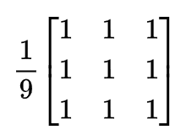
均值滤波
输出像素为其领域的平均值

Slide 6
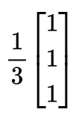

均值滤波
输出像素为其领域的平均值

Slide 7
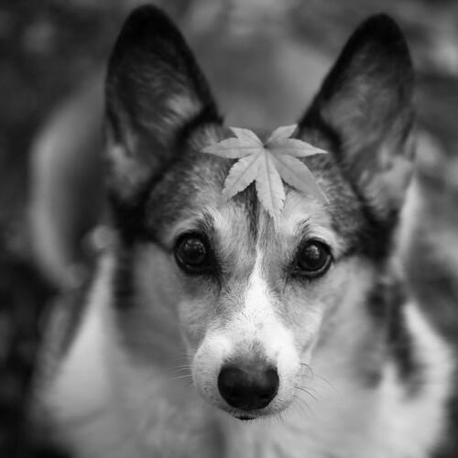


Slide 8
总结

